Slide 1
Ziemia w Afryce na potrzeby mapowania
Dane zebrano i przeanalizowano w latach 2008-2020
Patryk Sajkowski

Slide 2
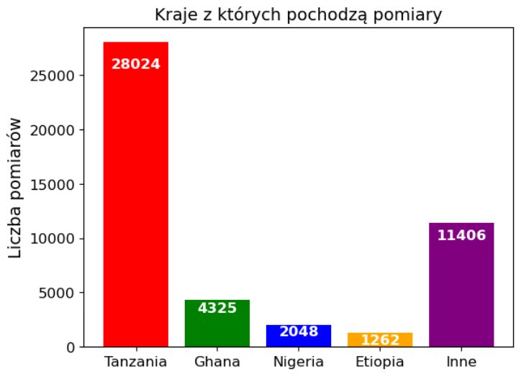

Slide 3
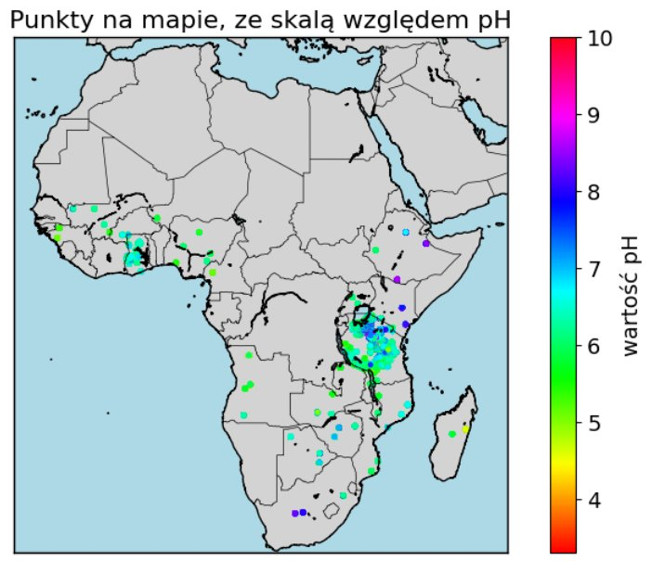

Slide 4
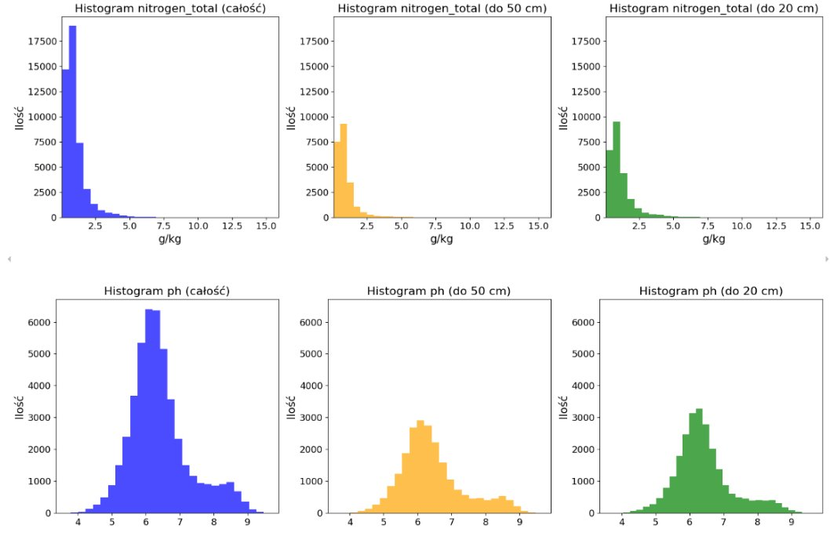

Slide 5
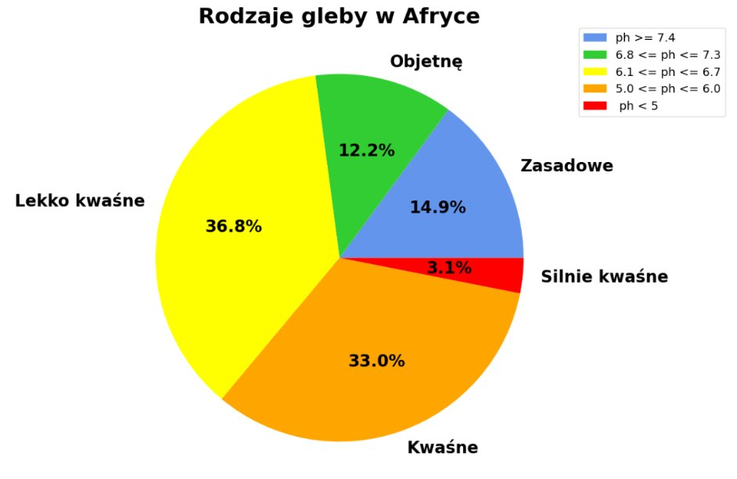

Slide 6
Wskaźniki ekonomiczne i inflacja 19 krajów
Lata 2010 – 2023
Patryk Sajkowski

Slide 7
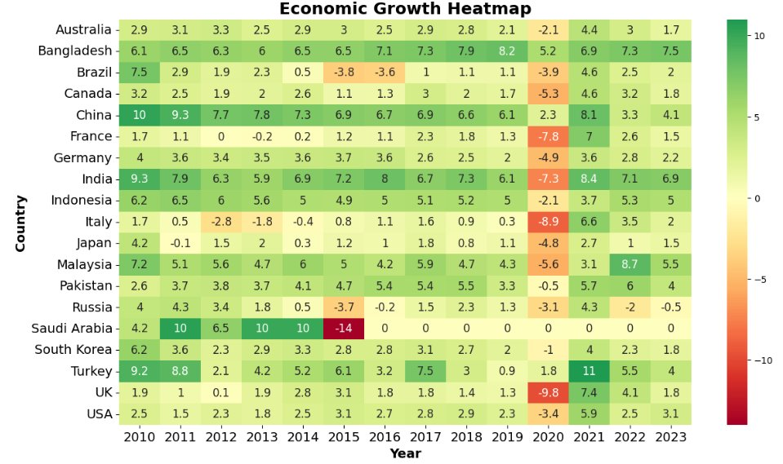

Slide 8
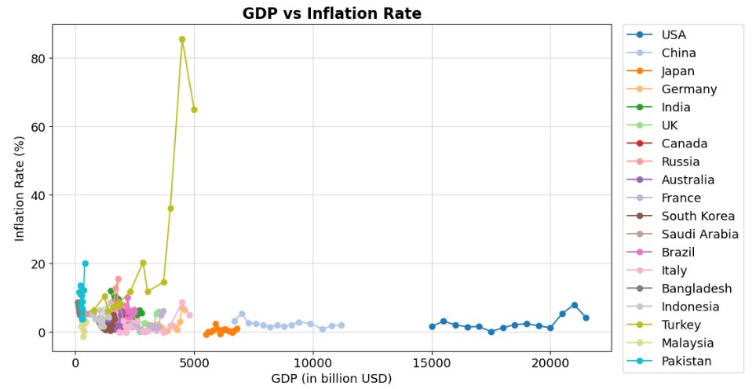

Slide 9
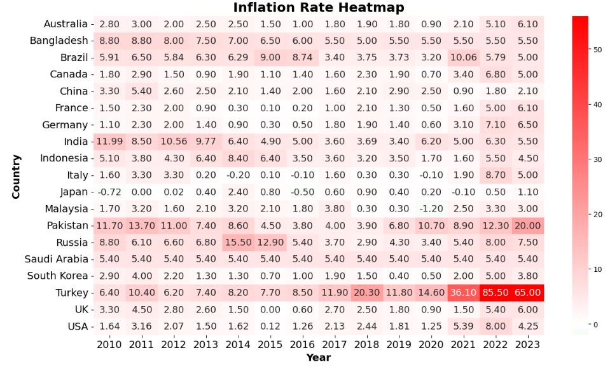

Slide 10
